Slide 1

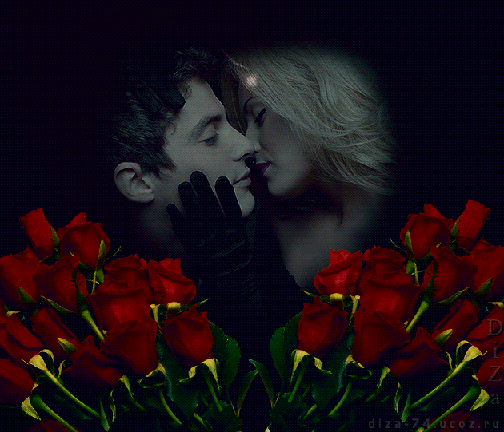

Mi Amor por Ti

Slide 2

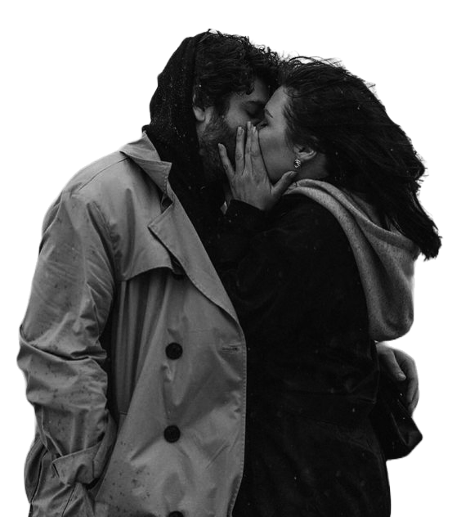

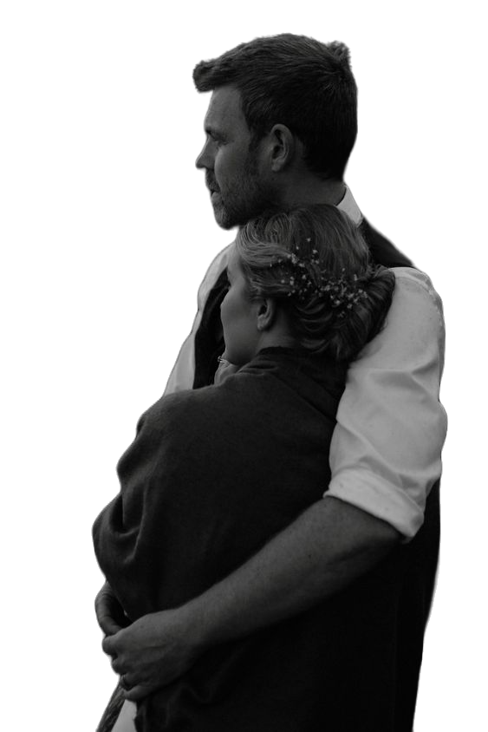

Mi amor por tí no es un cuento de hadas,
es una realidad del día a día,
una mezcla perfecta de asombro y rutina,
desecho de virtudes y defectos...de los dos,
que me hace amarte más cada día.

Slide 3
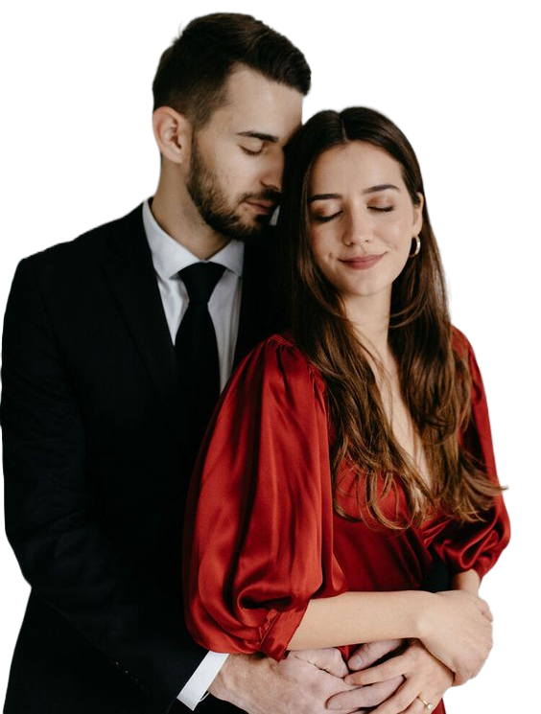
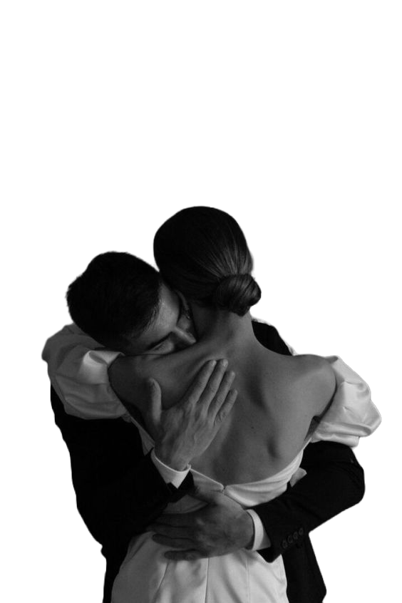
Si reclamo el cielo que no veo...
en sueños, lo alcanzo en tus brazos,
mis ansias de búsqueda y aciertos
se colman con tus besos
y lo incierto se vuelve certezas
cuando aterrizo en tu cuerpo.

Slide 4
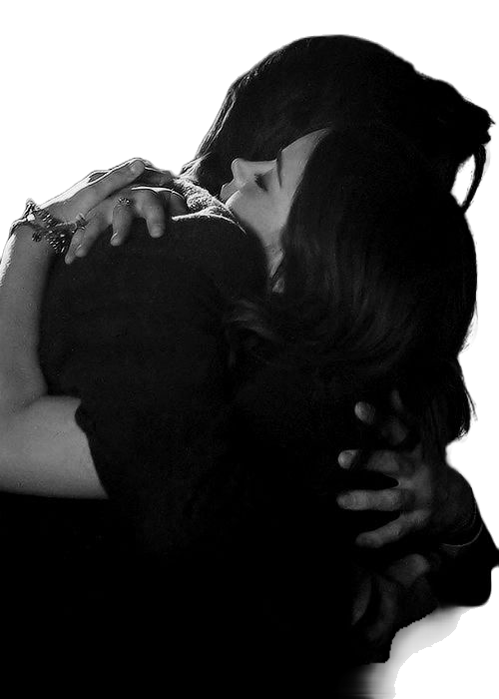
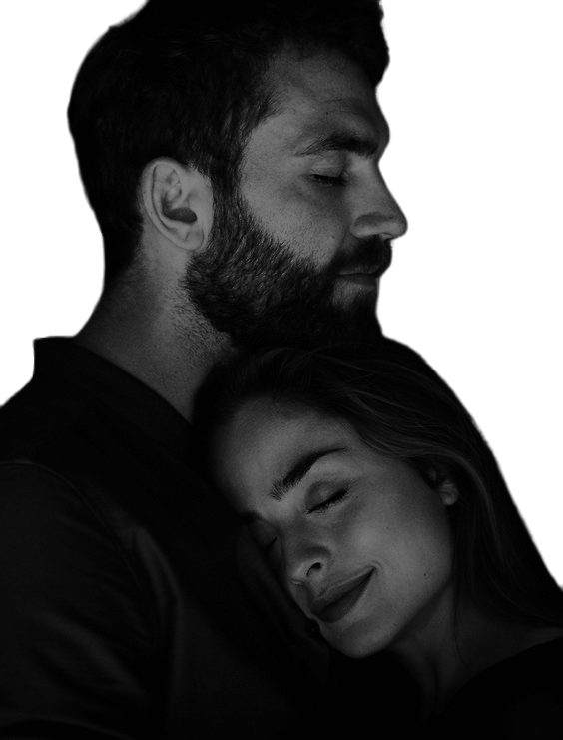

Mis interminables dudas encuentran respuestas
cuando alargo la mano y sé que estás ahí...
en todos mis momentos.

Slide 5
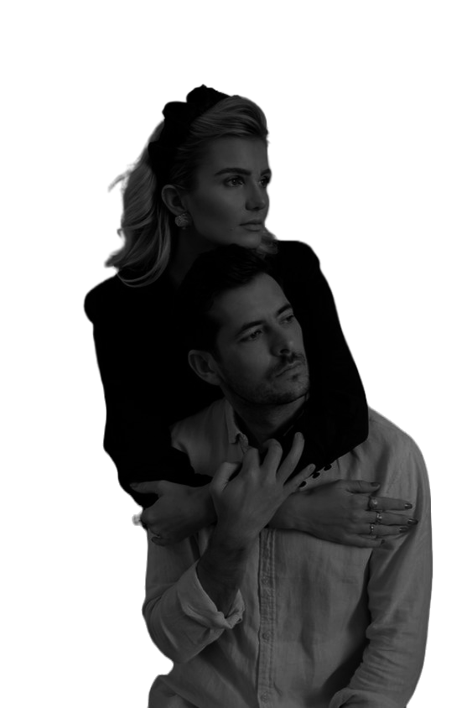
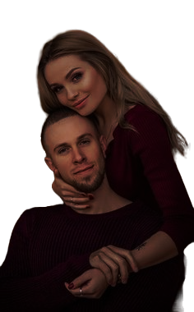
Mi amor por tí se ha hecho
de nuestras diferencias y nuestros acuerdos,
de nuestra libertad como personas
manteniendo ante todo el respeto.

Slide 6


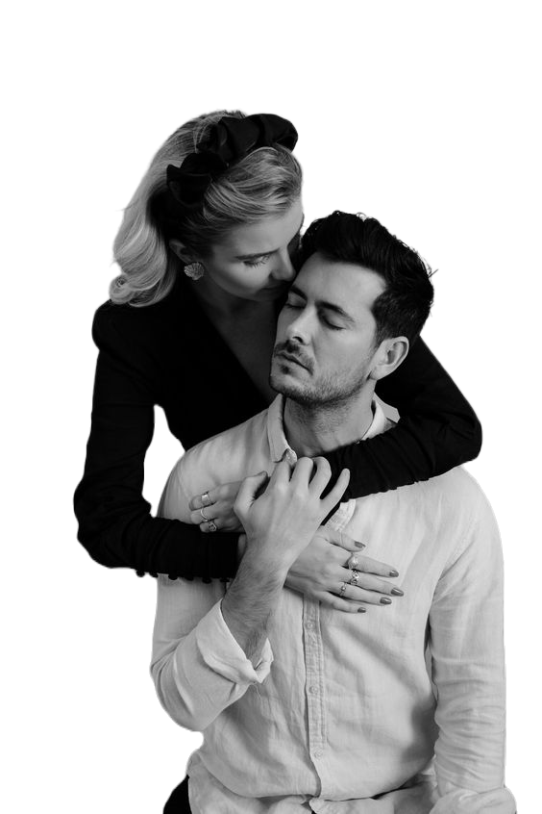
Te amo...más allá de mis locos anhelos,
más allá de todo lo que ansío y que no tengo.
Te amo...más allá del deseo y del cuerpo,
más allá del ahora y de lo eterno.
Te amo...más allá del dolor y de los sueños,
más allá de la locura de mi ser interno.

Slide 7

Aunque mis alas a veces me alejan de la realidad
sabes que estoy ahí, acurrucada en tu corazón
y prendida a tu pecho...

Slide 8
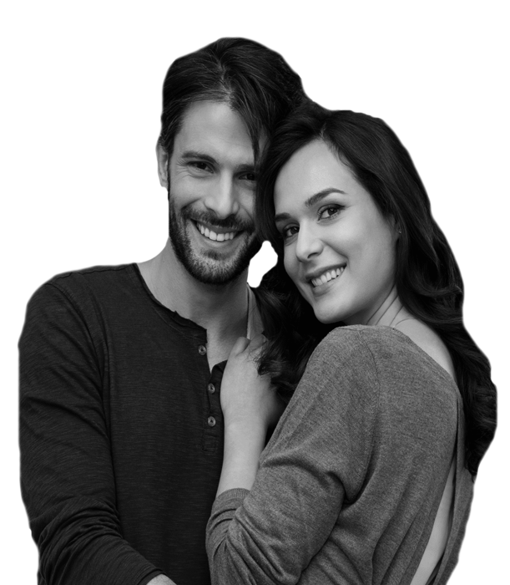
Y sé que estás ahí, siguiéndome el ritmo,
sombra compañera de mi sombra
que de a ratos expande sus alas
y sale, sin preguntas, a volar conmigo...

Slide 9

Poema – Mi Amor por ti
Ángela Carrasco interpreta:
Si tu eres mi hombre y yo tu mujer

Slide 10









¿Te ha gustado?
Puedes ver más entrando
Aquí
Además puedes recibir powerpoints en tu correo electrónico suscribiéndote aquí:
Esta presentación powerpoint ha sido creada y compartida única y exclusivamente para mispps.com

